Slide 1
UBND QUẬN LONG BIÊN
TRƯỜNG MẦM NON HỒNG TIẾN
LĨNH VỰC PHÁT TRIỂN NGÔN NGỮ
Thơ “Con chuồn chuồn”
Đối tượng: MGN (4 - 5 tuổi)
Người dạy: Nguyễn Thị Nga

Slide 2
I. Mục đích, yêu cầu
1. Kiến thức:
- Trẻ nhớ tên bài thơ, tên tác giả, đọc thuộc bài thơ và hiểu nội dung bài thơ
- Trẻ biết thêm 1 số đặc điểm của con chuồn chuồn
2. Kỹ năng:
- Rèn cho trẻ kỹ năng đọc diễn cảm, đọc đúng nhịp điệu của bài thơ
- Trẻ nói đủ câu, mạch lạc, rõ ý khi trả lời các câu hỏi của cô qua nội dung bài thơ.
3. Thái độ:
- Qua bài thơ trẻ biết yêu quý các loài động vật.

Slide 3
II. Chuẩn bị
Đồ dùng của cô
- Hình ảnh minh họa bài thơ “Chuồn chuồn”
- Máy tính, máy chiếu, que chỉ
- Nhạc bài hát “Con chuồn chuồn”
2. Đồ dùng của trẻ
- Trang phục gọn gàng

Slide 4
1.Ổn định, gây hứng thú
Trò chuyện về bức tranh con chuồn chuồn

Slide 5
2. Phương pháp hình thức tổ chức
Cô đọc lần 1: Kết hợp cử chỉ, điệu bộ
Con chuồn chuồn
Chiếc máy bay bé tẹo
Nhìn kĩ thật đáng yêu
Cánh mỏng hơn cả lụa
Bay không một tiếng kêu
Máy bay này mình xanh
Máy bay kia mình đỏ
Bay thấp rồi bay cao
Sân bay một lá lúa

Slide 6
Cô đọc thơ lần 2:
kết hợp tranh minh họa

Slide 7
Chiếc máy bay bé tẹo
Nhìn kĩ thật đáng yêu
Cánh mỏng hơn cả lụa
Bay không một tiếng kêu

Slide 8
Máy bay này mình xanh

Slide 9
Máy bay kia mình đỏ

Slide 10
Bay thấp rồi bay cao
Sân bay một lá lúa

Slide 11
Đàm thoại, trích dẫn nội dung bài thơ

Slide 12
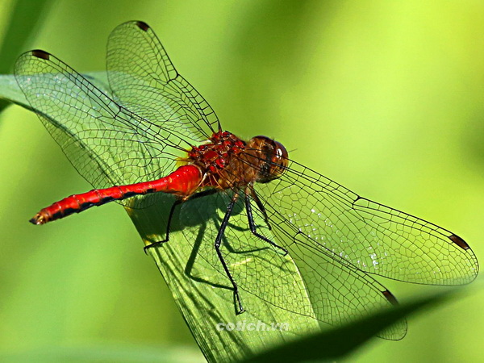

Slide 13
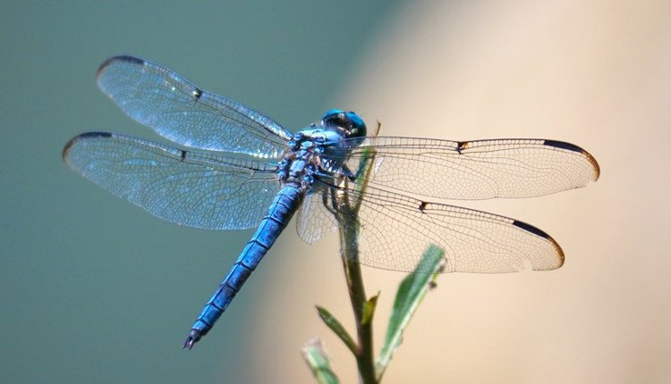

Slide 14
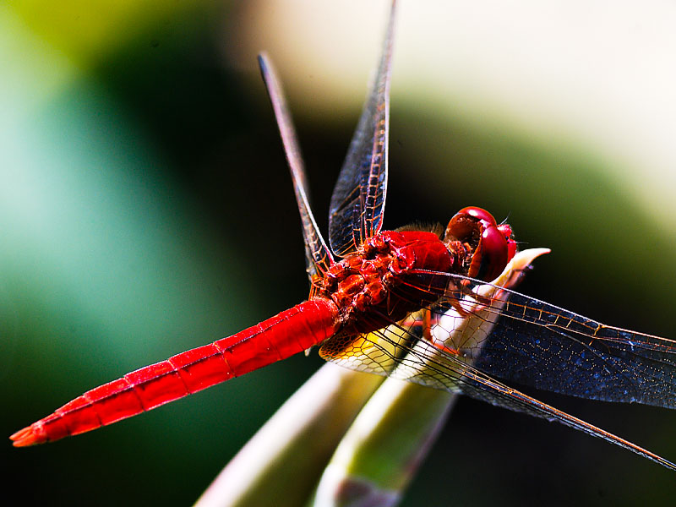

Slide 15
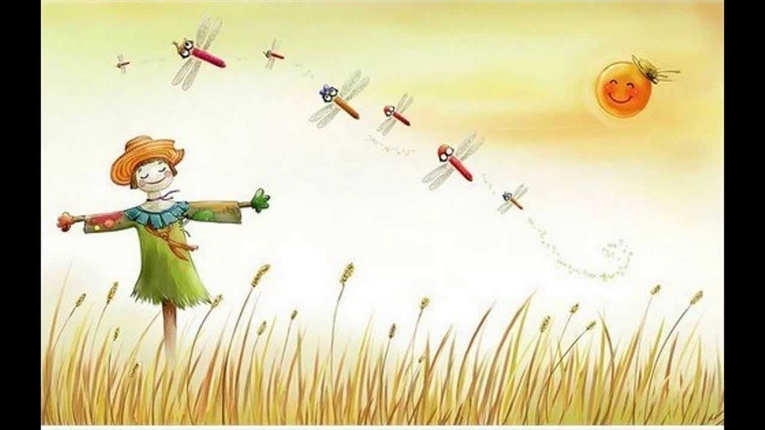

Slide 16
Mời cả lớp đọc 1- 2 lần
Tổ, nhóm cá nhân đọc thơ

Slide 17
- Trẻ đọc lần 3 : Đọc theo hiệu lệnh của cô, cô đưa tay về phía nào thì phía đó đọc

Slide 18
3. Kết thúc:
Cô và trẻ cùng hát bài hát “Con chuồn chuồn

Slide 19
Chúc các cô và các con mạnh khỏe hạnh phúc.

